Slide 1




TRƯỜNG TIỂU HỌC TÂN HIỆP
CHÀO MỪNG QUÝ THẦY CÔ
VỀ DỰ GIỜ THĂM LỚP
MOÂN TIEÁNG VIEÄT LÔÙP 1
Baøi 52: ut ưt

Slide 2








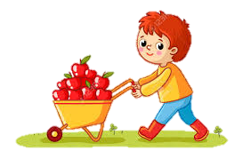


TRÒ CHƠI HÁI TÁO
con vẹt
bồ kết
quả mít
ríu rít
Tết đến thật gần.
Cái rét vẫn đậm.

Slide 3
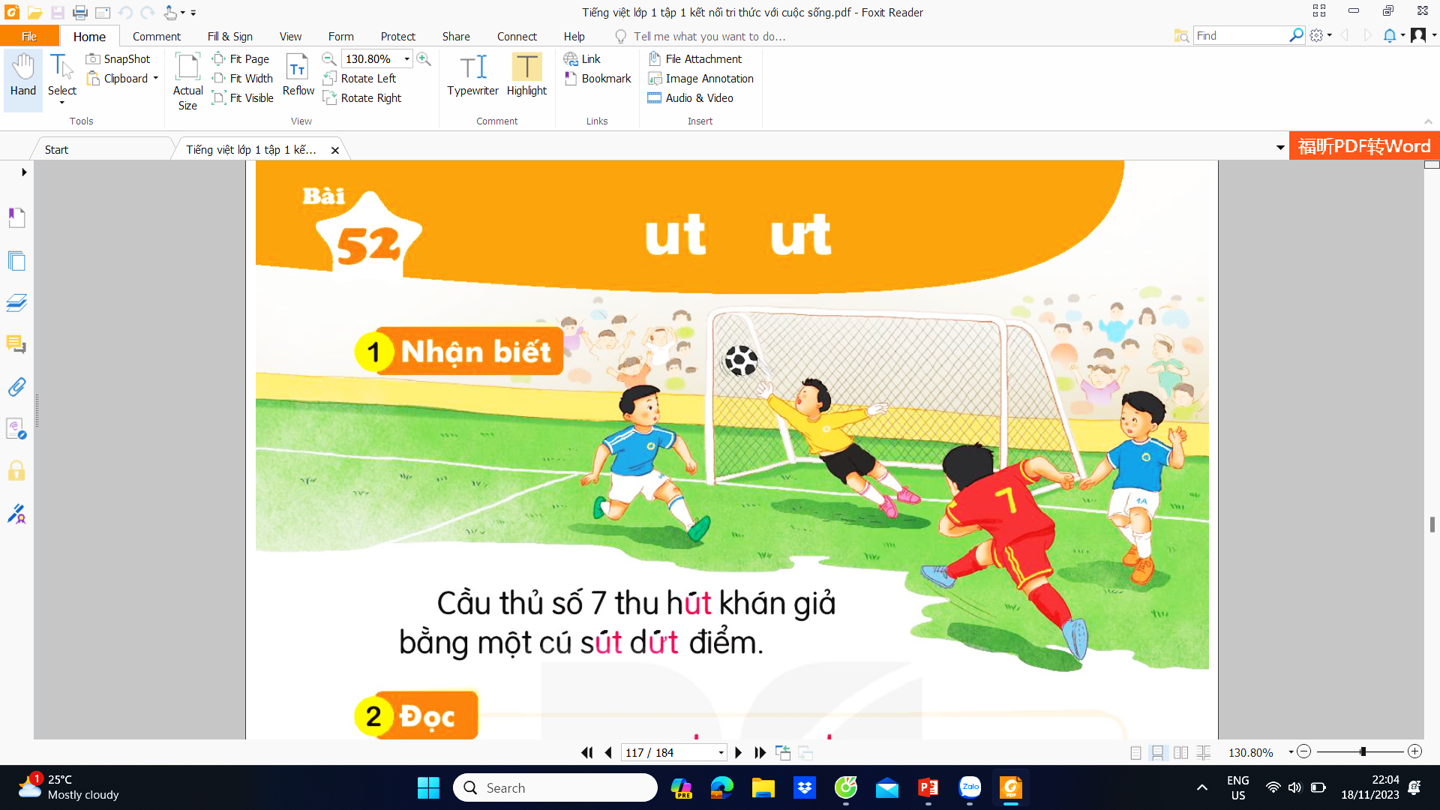
ut
Cầu thủ số 7 thu hút khán giả
bằng một cú sút dứt điểm.
ut
ưt

Slide 4
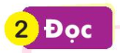
Bài 52: ut ưt
t
ưt
ut
t

Slide 5
Bài 52: ut ưt
t
c
ut
uc
c
t
ưc
ưt

Slide 6
Bài 52: ut ưt
t
ưt
ut
t
s
ut
sút

Slide 7
Bài 52: ut ưt
t
ưt
ut
t
s
ut
sút
ut
bụt
hụt
lụt
ut
ut
sụt
ut
dứt
mứt
nứt
ưt
ưt
ưt
ưt
sứt

Slide 8
Bài 52: ut ưt
Tìm tiếng chứa vần:
ut
ưt

Slide 9

Bài 52: ut ưt
nứt nẻ
bút chì
ưt
ut
mứt dừa
ưt

Slide 10
Bài 52: ut ưt
t
ưt
ut
t
s
ut
sút
ut
bụt
hụt
lụt
ut
ut
sụt
ut
dứt
mứt
nứt
ưt
ưt
ưt
ưt
sứt
bút chì
mứt dừa
nứt nẻ

Slide 11

THƯ GIÃN

Slide 12


Slide 13

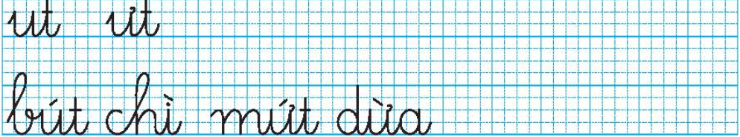
Thứ ba ngày 21 tháng 11 năm 2023.
Tiếng Việt
Bài 52: ut ưt

Slide 14
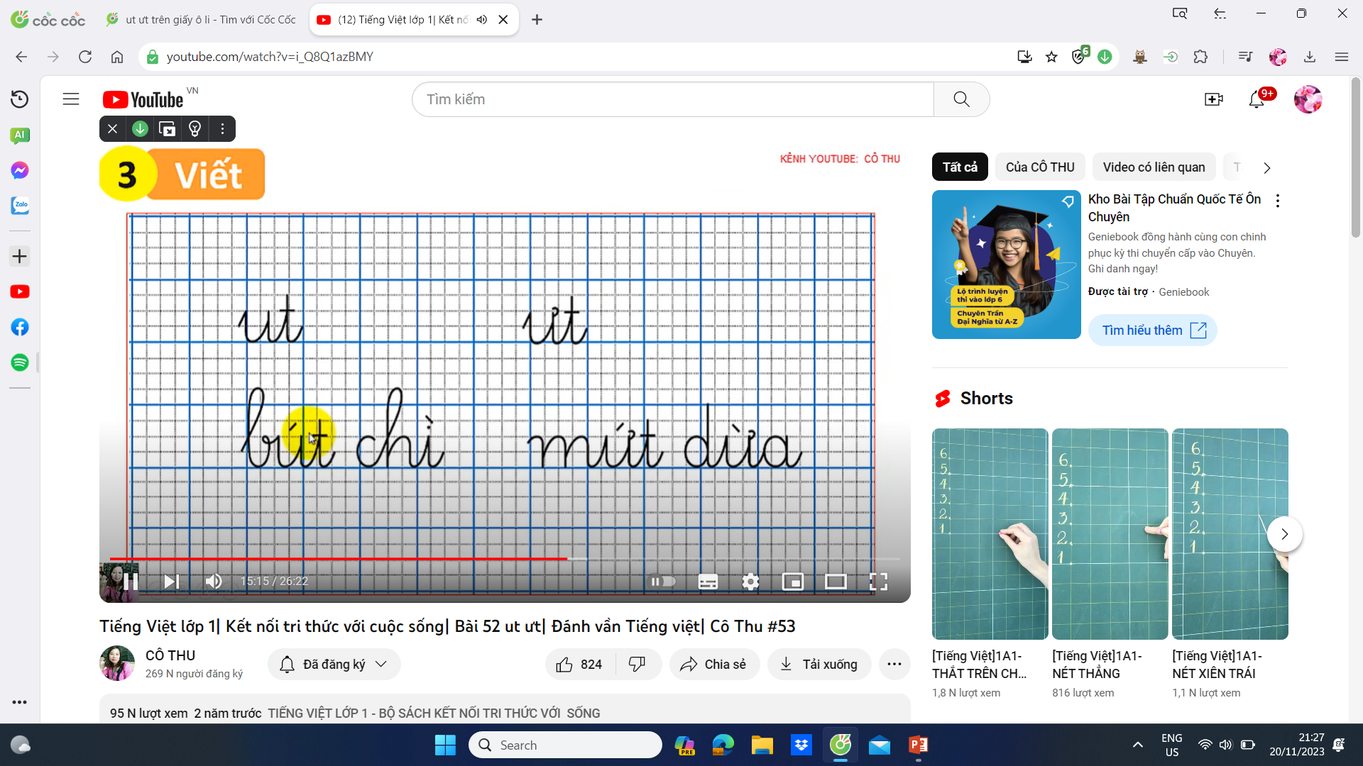
Bài 52: ut ưt

Slide 15
Bài 52: ut ưt

Slide 16
Bài 52: ut ưt

Slide 17

Cuûng coá

Slide 18



Chúc các quý thầy cô giáo mạnh khỏe !
Tiết học kết thúc!

